Slide 1
Система управления по результатам: обзор с акцентом на показателях, отражающих мнение потребителя услуг
Граждане и трансформация государственного сектора
Бюджетное сообщество PEMPAL (БС)
5 ноября 2019 года

Slide 2
Бюджетная система франции
Конституционный закон о финансовом законодательстве LOLF
Система управления по результатам

Slide 3
Конституционный закон французской республики
ТРИ ФУНДАМЕНТАЛЬНЫХ ЦЕЛИ
Закон принят в 2001 году → Первый бюджет по нему исполнен в 2006 году
IMPLEMENT A LONG TERM STRATEGY
Повышение
эффективности
Реализация
долгосрочной
стратегии
IMPROVE TRANSPARENCY
Повышение
прозрачности
Четкий стратегический выбор в сфере государственных финансов
Стратегическое управление государственными финансами
Парламент утверждает бюджет в соответствии с точными целями, которым привержено правительство
Прозрачность, точность и прямота в сфере управления бюджетом
Повышение свободы действий и ответственности каждого субъекта: государственным учреждениям предоставляется значительная свобода действий в достижении целей
Бюджет, ориентированный на результат
Повышение эффективности внутреннего управления в государственных учреждениях

Slide 4
Конституционный закон французской республики
НОВАЯ СИСТЕМА ПРИЗВАНА УДОВЛЕТВОРЯТЬ ОЖИДАНИЯМ …
IMPLEMENT A LONG TERM STRATEGY
Повышение
эффективности
Реализация
долгосрочной
стратегии
IMPROVE TRANSPARENCY
Повышение
прозрачности
парламента
населения
Франции
государственных
управленцев
Повышение понятности бюджета и прозрачности его исполнения
Использование информации о результатах в процессе принятия бюджетных решений
Гражданин: понимание того, как осуществляются государственные расходы
Потребитель: удостоверение в том, что государственная администрация удовлетворяет потребности общества
Налогоплательщик: обоснование использования налогов
Ясность целей и распределения ресурсов
Обеспечение баланса между свободой управления и ответственностью

Slide 5
Бюджетная система франции
Конституционный закон о финансовом законодательстве LOLF
Система управления по результатам

Slide 6
Конституционный закон французской республики
Система управления по результатам
Показатели эффективности подразделяются на три категории, отражающие различные аспекты в зависимости от точки зрения
Социально-экономическая результативность (точка зрения гражданина)
Здравоохранение
Безопасность
Равенство
Экономическое развитие…
Качество услуг (точка зрения потребителя)
Уровень удовлетворенности
Время ожидания и административные задержки
Доступность…
Эффективность (точка зрения налогоплательщика)
Продуктивность
Удельные затраты
Управление затратами…
Результативность
Качество услуг
Эффективность

Slide 7
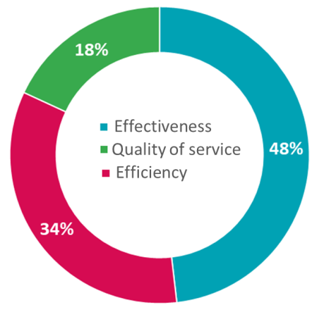
В центре внимания – показатели эффективности, отражающие точку зрения потребителя
С помощью показателей эффективности, отражающих точку зрения потребителя, измеряется несколько аспектов
France performance framework for user’s view (2019)
Система используемых во Франции показателей, отражающих точку зрения потребителя (2019)
Непосредственные и конечные результаты (46%)
Административные задержки (32%)
Удовлетворенность государственными услугами / качество услуг (22%)
Результативность
Качество услуг
Эффективность

Slide 8
Примеры показателей (система управления по результатам)
Акцент на программе по повышению прозрачности
Вид | Предназначение | Цель | Показатель | Методология измерения
Качество услуг | Охрана здоровья | Предотвращение рисков для санитарно-гигиенической безопасности | Качество питьевой воды
Уровень удовлетворенности | Правосудие | Адаптация и модернизация системы правосудия | Уровень удовлетворенности граждан, обращающихся в суд | Опрос
 | Исследования и высшее образование | Исследования в области культуры, продвижение научной и технической культуры | Рейтинг удовлетворенности посетителей “Universcience” | Опрос
Задержки | Безопасность | Повышение прозрачности деятельности службы полиции | Время задержания в полицейском участке | Внутренняя статистика
Доступность | Государственное управление | Сокращение времени на оформление документов, удостоверяющих личность | Время оформления документов, удостоверяющих личность, паспортов | Данные из систем

Slide 9
Бюджетная система франции
Конституционный закон о финансовом законодательстве LOLF
Система управления
по результатам

Slide 10
В центре внимания – показатели эффективности, отражающие точку зрения потребителя
Пример динамики показателей по цели ПРАВОСУДИЕ
Качество услуг (точка зрения потребителя)

Slide 11
Воздействие, оказываемое системой управления по результатам (1/2)
Парламент
Управленческая практика
Повышение прозрачности в интересах парламента и граждан в том, что касается распределения ресурсов и достижения результатов (полная документация).
Качество и точность документации проверяется дирекцией по бюджету и национальным управлением аудита.
Подотчетность
Разделение сфер ответственности между департаментами и местными органами власти.
Даже в случае очевидных неудовлетворительных результатов определить правильные ответные меры трудно.
Недостаточное использование информации о результатах при обсуждении бюджета в парламенте
Директор программы устанавливает связь между сферами ответственности политического и управленческого уровней.
Инструмент для управления процессом предоставления услуг
Ведомства: связь с мерами государственной политики и потенциальная связь между выделением ресурсов и результатами.
Показатели эффективности могут использоваться для установления целей управленцев, но официально закрепленной связи между результатами и карьерным ростом нет.
Бюджетирование, ориентированное на результат
Прямой связи между достигнутыми (конечными) результатами и бюджетными решениями нет (связь с непосредственными результатами – более тесная). Скорее можно говорить о предупредительных сигналах к проведению дальнейшей оценки; о модели, в которой бюджетирование осуществляется с учетом информации о результатах, а не на основе такой информации напрямую.

Slide 12
Воздействие, оказываемое системой управления по результатам (2/2)
Во Франции ожидания были высокими и (слишком?) многочисленными
Ожидания были высокими (…) | (…) у различных заинтересованных сторон (…) | (…) а результаты оказались неоднозначными | -> Какие инструменты можно использовать ?
Стратегическое видение и политический импульс | Правительство | ≈ | Увязка с ключевыми национальными показателями (КНП)
Требование отчета о достигнутых конечных результатах | Парламент Национальное управление аудита Граждане | ≈ | Совершенствование анализа результатов в процессе разработки реформаторских проектов Совершенствование коммуникации в отношении результатов деятельности Повышение эффективности использования метода оценки
Учет предыдущих результатов во время подготовки проекта следующего бюджета | Министерства Дирекция по бюджету | × | Адаптация системы управления по результатам в целях усиления связи между показателями и выделением бюджетных средств (дифференциация системы показателей программ в зависимости от их доли в бюджете)
Руководство действиями управленцев и возглавляемых ими администраций | Министерства (центральные органы государственной власти – SD) | ✓ | Совершенствование оценки деятельности с переходом на более глубокий уровень

Slide 13
Разграничение показателей конечных и непосредственных результатов
Информирование граждан о результатах государственной политики; достижение оптимального соотношения цены и качества; формирование управленческих инструментов для улучшения процесса принятия решений
Входные параметры системы управления по результатам
Анализ достигнутых результатов
Последствия
Очевидных связей между выделением бюджетных средств и результатами почти нет.
Следует использовать как индикатор необходимости более широкого процесса оценки
Пересмотр государственной политики, целей и целевых показателей
Результативность
Структурные реформы: улучшение коммуникации для доведения информации о результатах до парламента в целях поддержания парламентских дебатов
Эффективность
Воздействие на бюджет
Управление программами и бюджетные решения
Качество услуг
Улучшение решений и процессов
Определение стимулов для департаментов и их руководителей

Slide 14
Другие системы, предназначенные для отражения удовлетворенности граждан
Программа трансформации государственного сектора
Показатели благосостояния

Slide 15
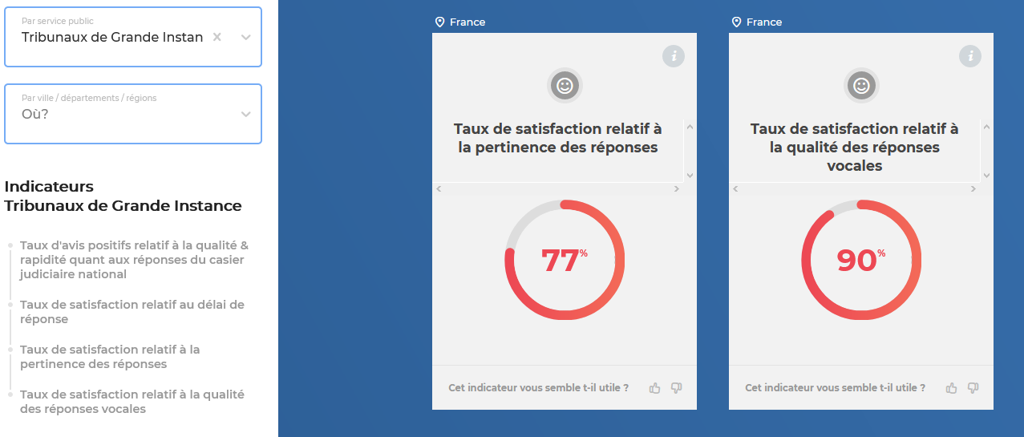
Инициативы дирекции по трансформации государственного управления
Акцент на программе по повышению прозрачности
В 2018 году во Франции стартовала программа трансформации под названием «План действий-2022»
Пять сквозных направлений по проведению преобразований, включая «Прозрачность»
Прозрачность→ по100% государственных услуг, предоставляемых гражданам и потребителям, должна публиковаться следующая информация:
Уровень
удовлетворенности
(опрос, …)
Показатели эффективности
(измерение админ. органами: коэффициенты,…)
Уже публикуются данные по:
социальному обеспечению
занятости
работе полиции
системе правосудия (суды)
префектурам
Следующие шаги: работа по интеграции и координации различных программ по трансформации и средне- и долгосрочных бюджетных показателей.

Slide 16
Система управления по результатам нацелена на установление связи с политически значимыми стратегическими целями
Связь между новыми показателями благосостояния и системой управления по результатам
Тема | Показатели, используемые правительством | Показатели в бюджете по целям
 |  | 2016 | 2019
Экономическое развитие | Уровень занятости | - | ✓ (по возрастным группам)
 | Научно-исследовательская активность | - | ✓
 | Совокупный долг | - | -
Социальное развитие | Ожидаемая продолжительность здоровой жизни | - | Воспринимаемое состояние здоровья
 | Удовлетворенность уровнем жизни | - | -
 | Неравенство доходов | - | -
 | Бедность по качеству жизни | - | -
 | Процент прекративших учебу в системе образования | ✓ | ✓
Устойчивое развитие | Углеродный след | - | Объем выбросов парниковых газов на душу населения
 | Антропогенные изменения поверхности земли | - | Доля культивируемых земель, используемых для органического с/х
Министерствам рекомендуется по возможности использовать соответствующие КНП в качестве индикаторов достижения основных целей
Разрешается использовать максимум четыре показателя

Slide 17
контакты
Pierre-yves.le-corre@finances.gouv.fr

